Slide 1

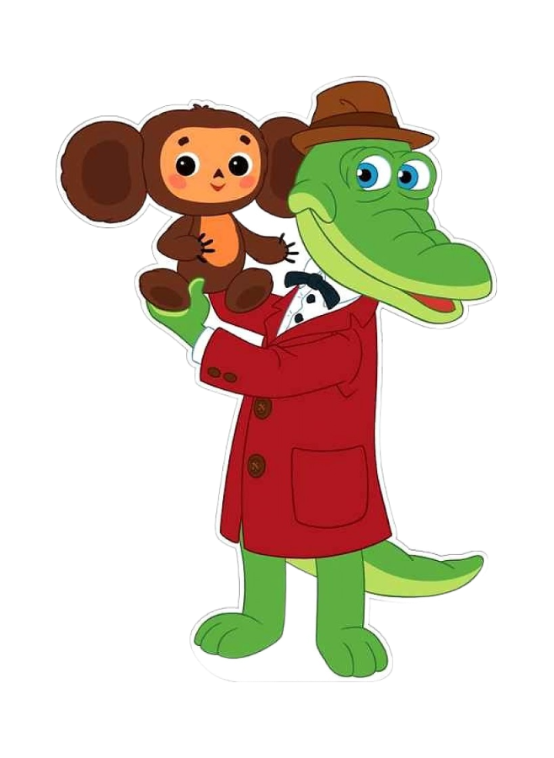
Артикуляционная гимнастика
«В гостях у чебурашки»
Подготовила:
Учитель-логопед
Дворжак Ирина Павловна

Slide 2
Описание артикуляционных упражнений
«Улыбочка-трубочка»-Цель: развитие подвижности губ. Поставить верхние зубы на нижние, растянуть губы в улыбке, показав все зубы, удерживать улыбку 3-5 секунд, вытянуть губы вперед трубочкой, удерживать губы в таком положении 3-5 секунд. Выполнять переключения с одной позиции на другую 5-7 раз.
«Заборчик»-Цель: развивать умение удерживать зубы сжатыми; совершенствовать круговые мышцы губ. Зубы плотно сжаты, губы в положении улыбки. Выполнять 5-6 раз по 10-15 секунд.
«Месим-тесто»-Цель: активизировать мышцы кончика языка. Немного приоткрыть рот, спокойно положить язык на нижнюю губу и, пошлепывая его губами, произносить звуки «пя-пя-пя…». Удерживать широкий язык в спокойном положении при открытом рте 3-5 секунд.
«Блинчики»- Цель: развивать умение расслаблять мышцы языка и удерживать его в таком положении длительное время. Расслабленный широкий кончик языка положить на нижнюю губу и удерживать под счет от 1 до 10. Верхняя губа приподнята, не касается поверхности языка.
«Чашечка»-Цель: упражнять в умении удерживать широкий язык в верхнем положении. Рот широко раскрыть, широкий кончик языка поднять, подтянуть его к верхним зубам (но не касаться их), боковые края языка прикасаются к верхним коренным зубам. Удерживать язык в таком положении под счет от 1 до 10. Выполнять 3-4 раза.
«Лошадка»-Цель: укрепление мышц языка, выработка подъема языка вверх.
Описание: улыбнуться, открыть рот, пощелкать кончиком языка (как лошадка цокает копытами).
«Грибочек»-Цель: вырабатывать верхний подъем языка, растягивание подъязычной связки.
Улыбнуться, показать зубы, приоткрыть рот, и прижав широкий язык всей плоскостью к небу, широко открыть рот. Тогда язык будет напоминать тонкую шляпку гриба, а растянутая подъязычная связка-его ножку.

Slide 3
«Гармошка»-Цель: укрепление мышц языка, растягивание подъязычной связки. Описание: улыбнуться, приоткрыть рот, приклеить язык к небу и, не отпуская языка, закрывать и открывать рот (как растягиваются меха гармошки, так растягивается подъязычная уздечка).
«Часики»-Цель: развитие артикуляционной моторики. Рот открыт. Высунуть острый язычок вперед и работать им слева направо, из одного угла рта в другой: «Тик-так, тик-так». (10-12 раз).
«Качели»-Цель: отработка умения быстро менять положение языка, необходимое при соединении согласных с гласными). Улыбнуться, показать зубы, приоткрыть рот, положить широкий язык за нижние зубы (с внутренней стороны) и удерживать в таком положении под счет от 1 до 5. Потом поднять язык за верхние зубы и удерживать под счет от 1 до 5. Так, поочередно менять положение языка 4-6 раз.
«Горка»-Цель: развивать подвижность мышц спинки языка.
Рот приоткрыт, кончик языка упирается в нижние передние зубы, спинка языка приподнята, боковые края прижаты к верхним коренным зубам. Удерживать язык в таком положении на счет от 1 до 10.
«Индюк»-Цель: отработка подъема языка вверх, развитие подвижности передней части языка. Приоткрыть рот, положить язык на верхнюю губу и производить движения широким передним краем языка по верхней губе вперед-назад, стараясь не отрывать язык от губы-как бы поглаживая её. Сначала делать медленные движения, потом ускорить темп и добавить голос, пока не послышится «бл-бл» (как индюк).
«Барабан»-Цель: отрабатывать подвижность языка в верхнем положении. Описание: улыбнуться, приоткрыть рот (достаточно широко), поставить язычок за верхние зубы, стучать языком по небу за верхними зубами со звуком «Д-Д-Д». Стучать языком 7-15 секунд (на весь выдох).

Slide 4

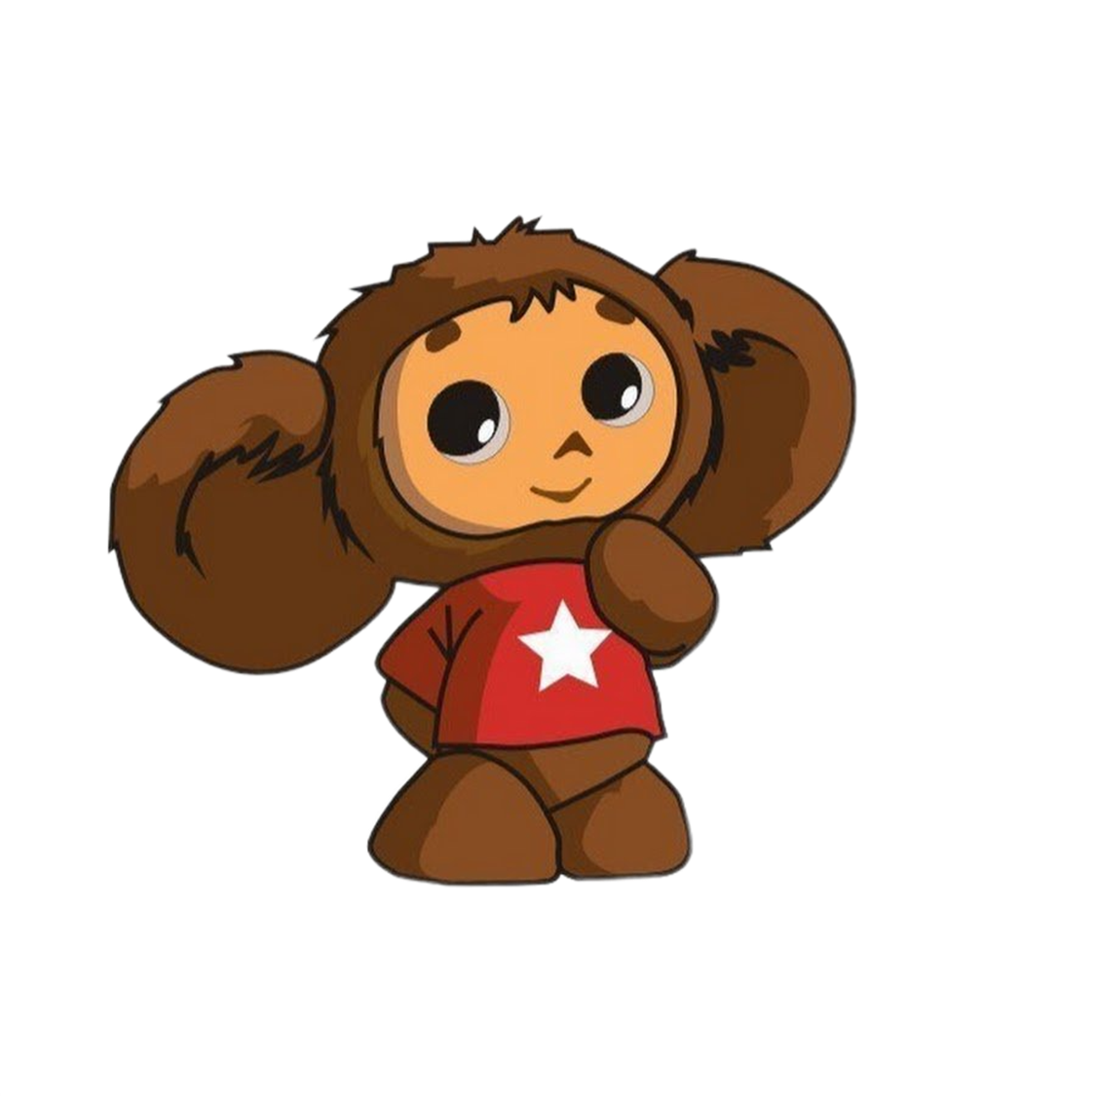
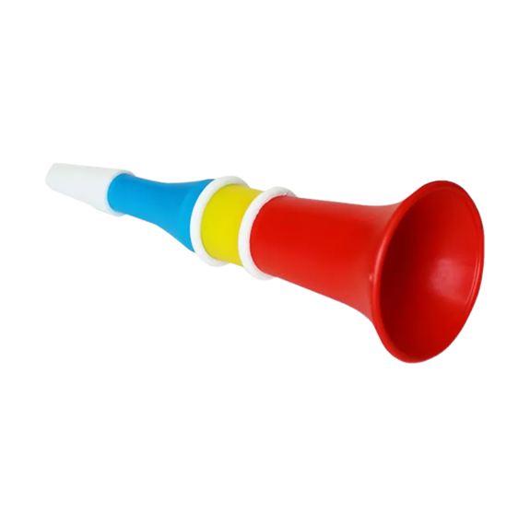

Упражнения «Улыбочка-трубочка» (нажимай на картинки)

Slide 5
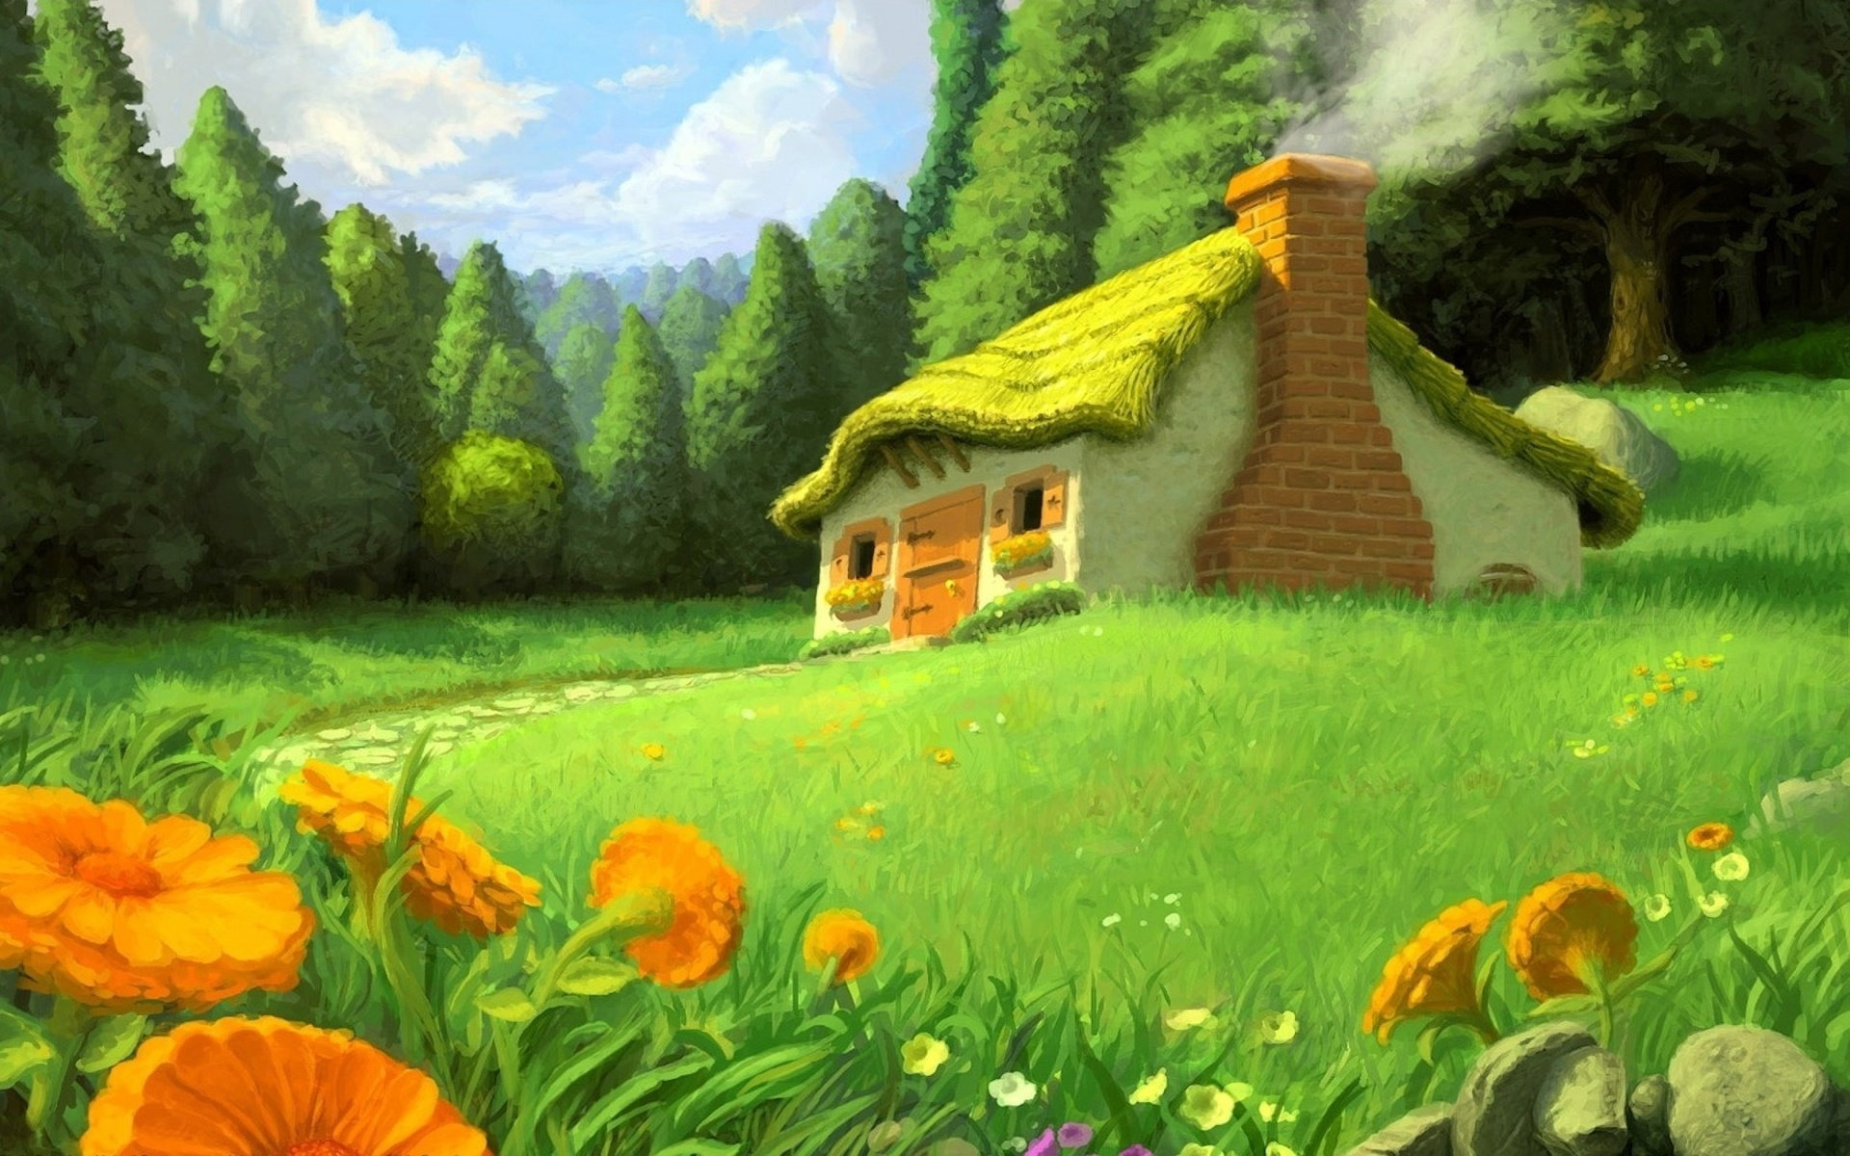
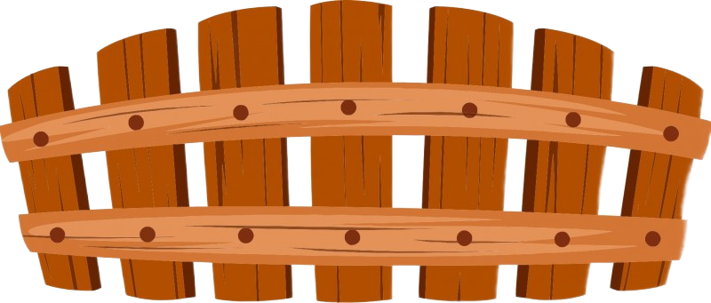
Упражнение «Заборчик»

Slide 6
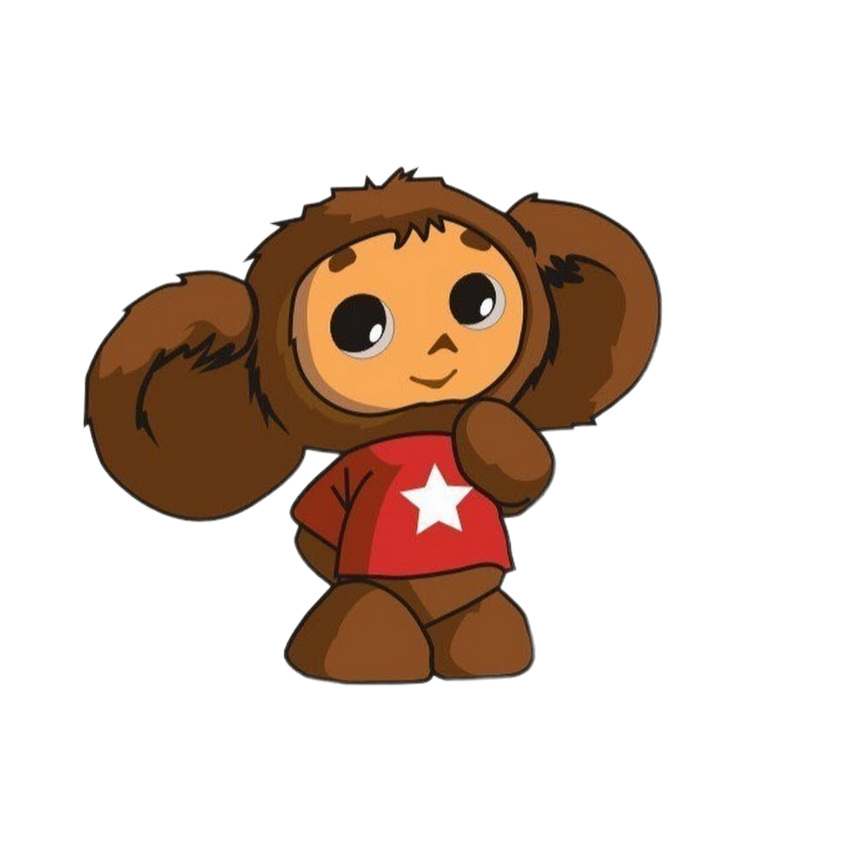
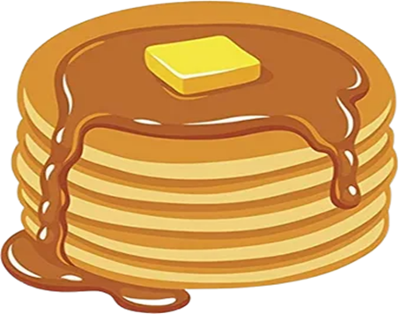
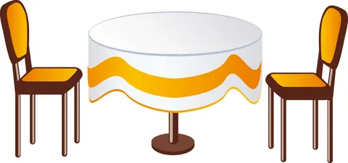
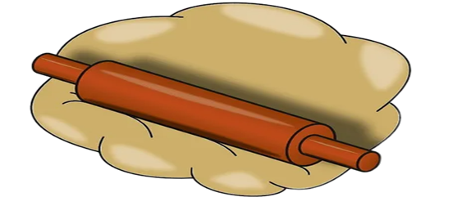
Упражнение «Месим тесто и блинчики»

Slide 7

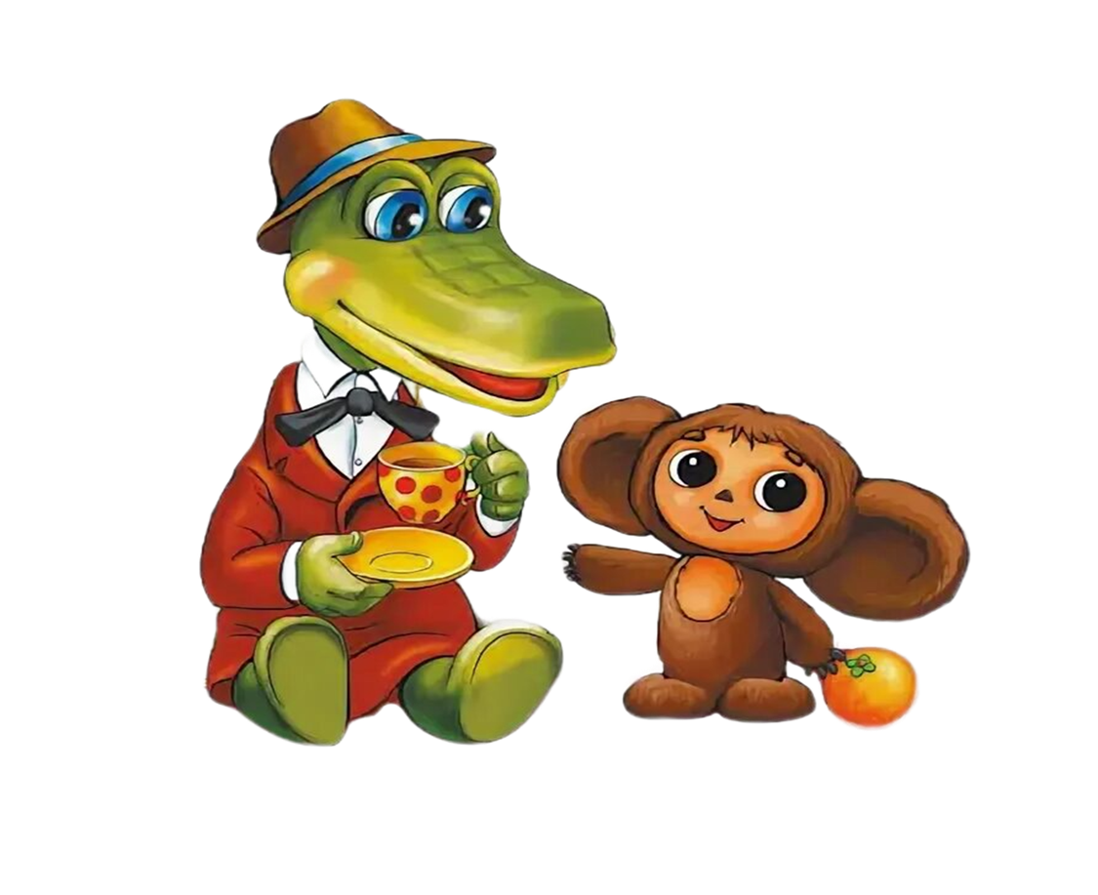
Упражнение «Чашечка»

Slide 8

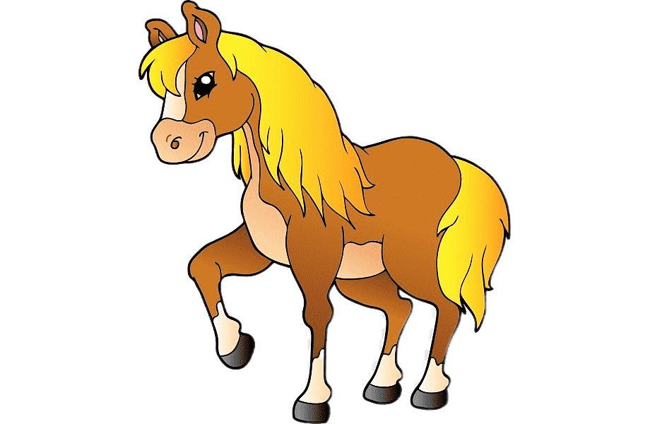
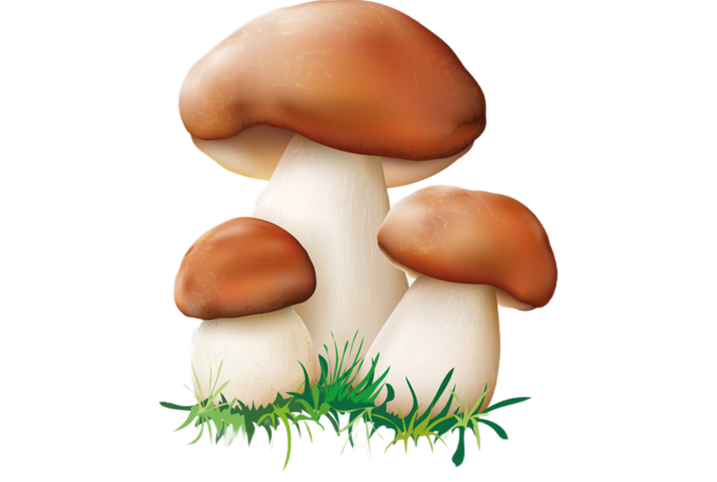
Упражнения «Лошадка и грибочек»

Slide 9

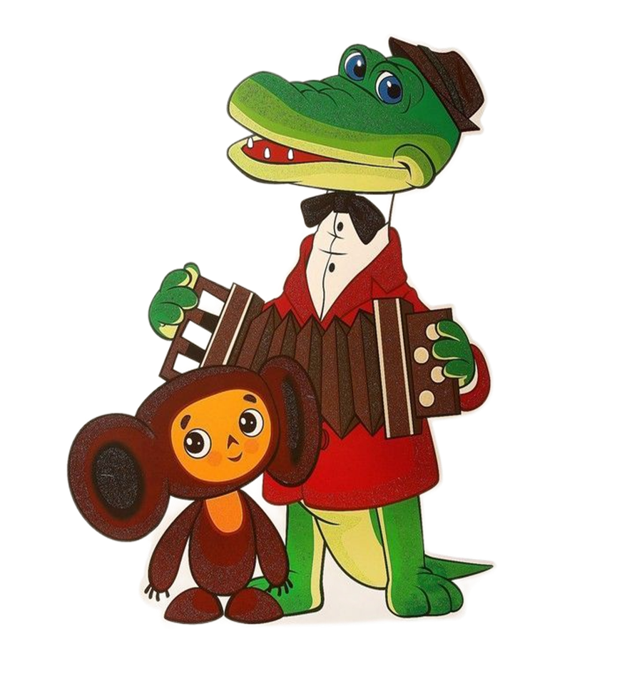
Упражнение «Гармошка»

Slide 10

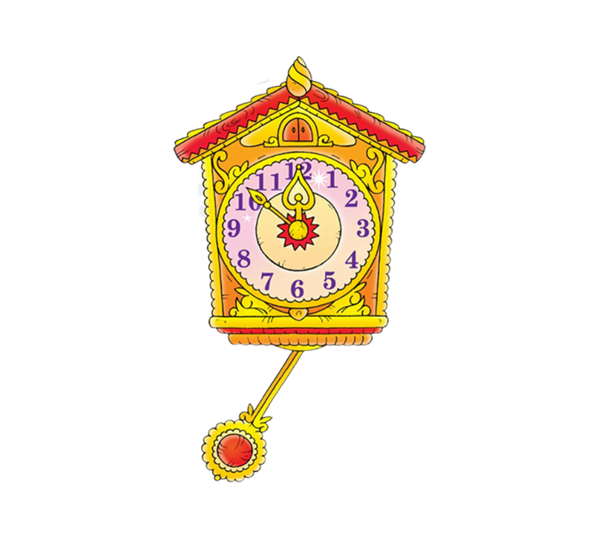
Упражнение «Часики»

Slide 11

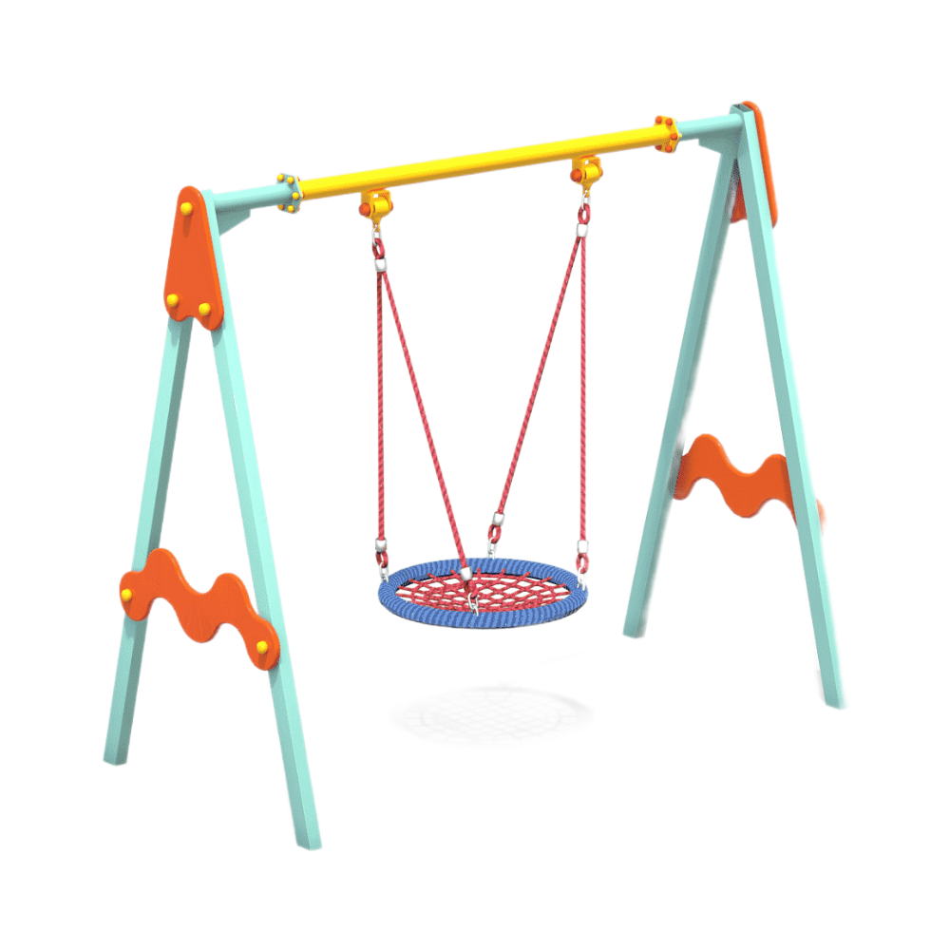
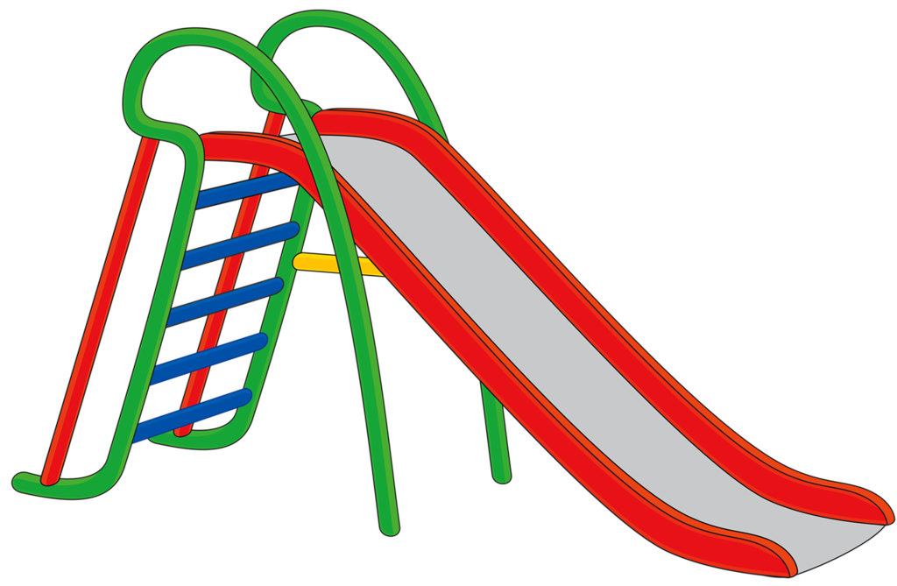
Упражнения «Качели и горка»

Slide 12

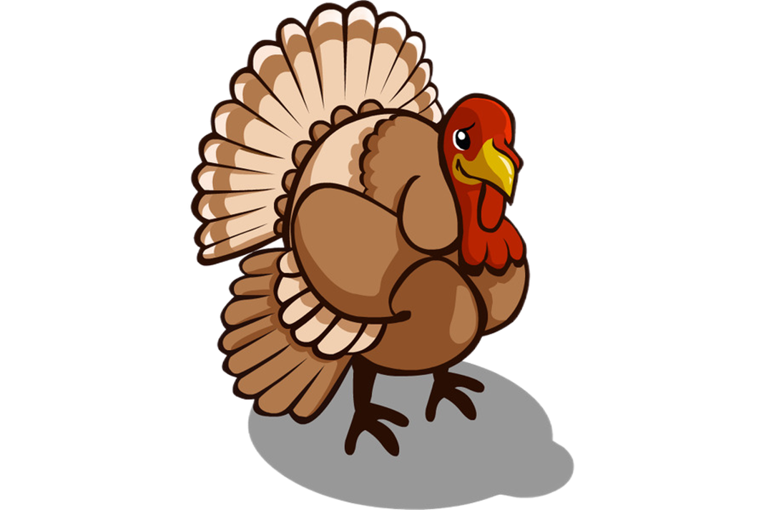
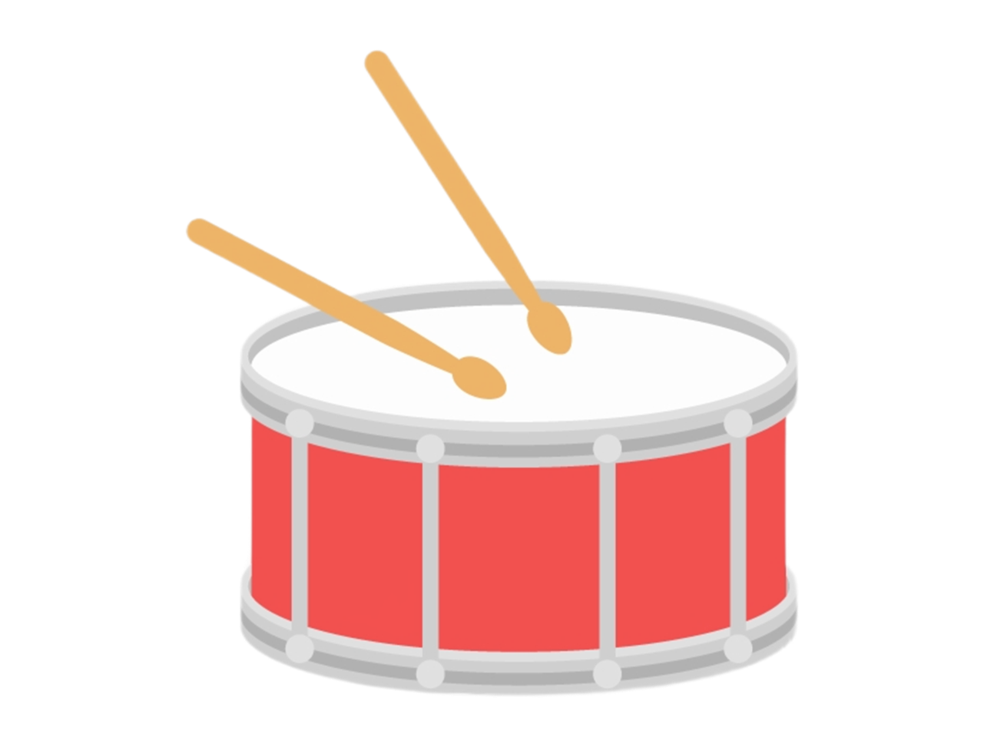
Упражения «Индюк и барабан»

Slide 13

До скорой встречи!

